Slide 1
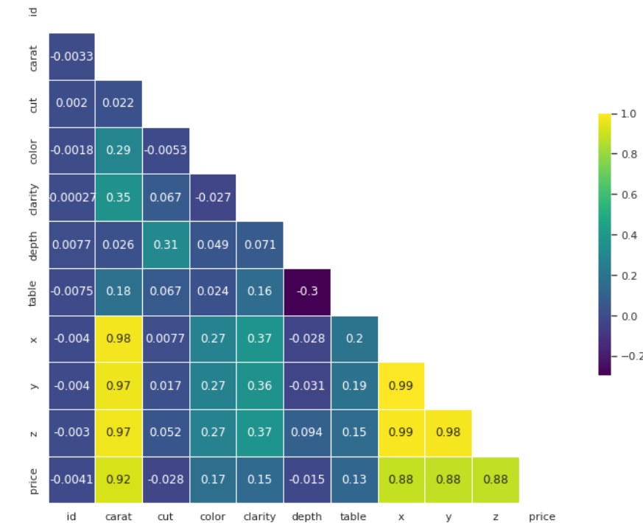
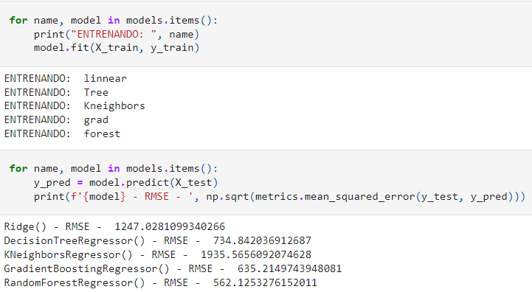
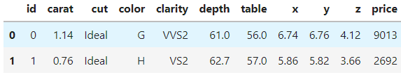
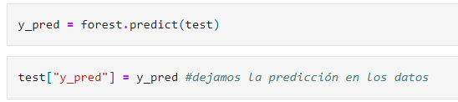
Limpieza
Combatimos colinealidad
Convertimos las categóricas en cuantitativas
Predecimos
Elegimos modelo
Aplicamos modelo

